Slide 1
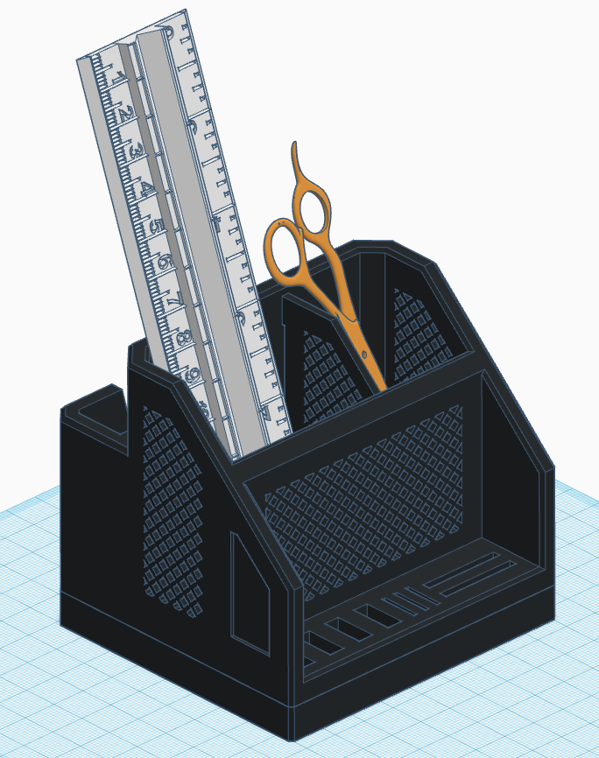
桌面小物收納筒
設計理念:
透過收納筒整理擺放桌面小物，還可以插上USB歲身碟、SD卡等等電腦記憶體。

Slide 2
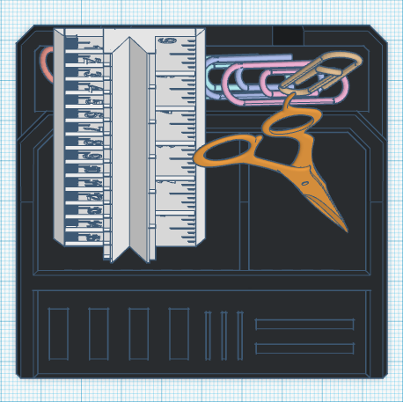
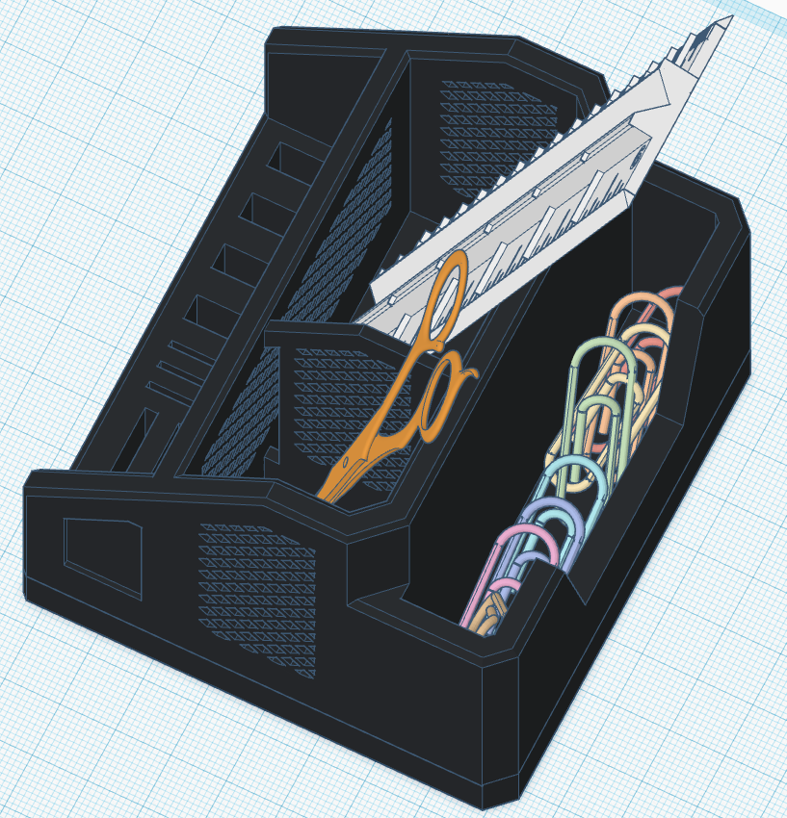
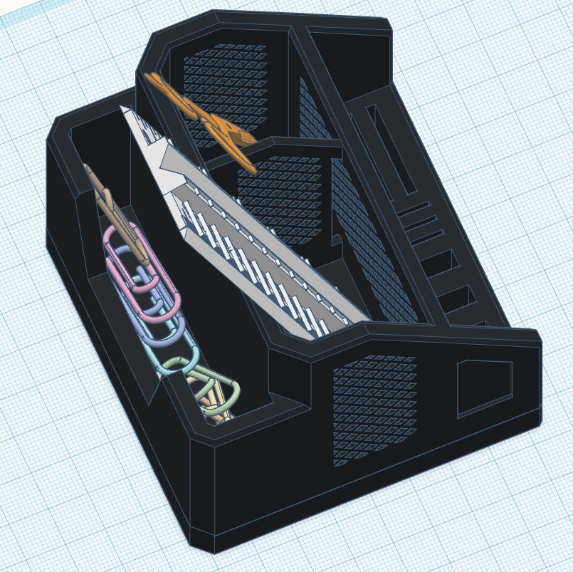
C
B
A 電腦記憶體放置區
可以插上USB隨身碟、SD記憶卡
B 文具用品放置區
可以放不同的文具
C 迴紋針放置區
可以放迴紋針或其他小物
A

Slide 3
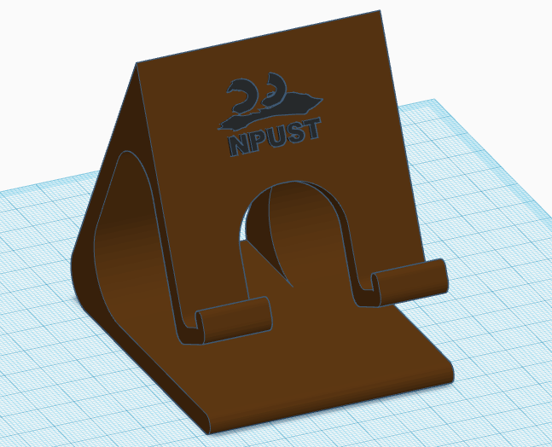
屏科手機架
在辦公時，往往會划手機、看影片，若有一個手機架，手就不用一直拿著手機囉~

Slide 4
